Slide 1

BİLİŞİM
TEKNOLOJİLERİ
VE YAZILIM
5. Sınıf Sınav Konuları — Genel Tekrar
Donanım • Dosyalar • Yapay zekâ • Dijital güvenlik

Slide 2
Bilgisayar Donanımı Nedir?
Elle tutulabilen, fiziksel bilgisayar parçalarıdır.
Kasa
Parçaları korur
Monitör
Görüntüyü gösterir
Klavye
Yazı girmeyi sağlar
Fare
İşaretler ve seçer
Anakart
Parçaları bağlar
İşlemci
Komutları işler
Yazıcı
Kâğıda çıktı verir
Donanım ≠ Yazılım
Donanım fiziksel parçadır. Yazılım ise bilgisayara ne yapacağını söyleyen programdır.

Slide 3
Bilgisayarın Önemli İç Bileşenleri
Kasanın içinde bir ekip gibi birlikte çalışırlar.
ANAKART
Bütün bileşenleri birbirine bağlar.
İŞLEMCİ (CPU)
Komutları işler; bilgisayarın beyni gibidir.
BİRLİKTE
ÇALIŞIR
GÜÇ KAYNAĞI
Parçalara gerekli enerjiyi sağlar.
EKRAN KARTI
Görüntüyü oluşturur ve ekrana yollar.

Slide 4
Giriş ve Çıkış Birimleri
Bilgi bilgisayara girer; sonuç bilgisayardan çıkar.
GİRİŞ BİRİMLERİ →
Klavye — yazı ve sayı girer
Fare — seçim yapar
Kamera — görüntü aktarır
Tarayıcı — belgeyi dijitale çevirir
Mikrofon — ses aktarır
→ ÇIKIŞ BİRİMLERİ
Monitör — görüntüyü gösterir
Yazıcı — kâğıda çıktı verir
Hoparlör — sesi duyurur

Slide 5
Dosya Nedir? Dosya Uzantısı Ne İşe Yarar?
DOSYA
Bilgileri saklayan birimdir. Metin, fotoğraf, ses veya video içerebilir.
UZANTI
Dosyanın türünü gösterir ve hangi programla açılacağını anlamamıza yardım eder.
odev
.docx

Slide 6
Dosya Uzantılarını Tanıyalım — 1
.mp3
Ses dosyası
Örnek: sarki.mp3
.jpg
Fotoğraf / görsel
Örnek: gezi.jpg
.mp4
Video dosyası
Örnek: film.mp4
.txt
Düz metin dosyası
Örnek: notlar.txt

Slide 7
Dosya Uzantılarını Tanıyalım — 2
.docx
Belge dosyası
Örnek: odev.docx
.pptx
Sunum dosyası
Örnek: proje.pptx
.zip
Sıkıştırılmış arşiv
Örnek: dosyalar.zip
.gif
Görsel biçimi
Örnek: animasyon.gif
DİKKAT
GIF hem hareketli hem hareketsiz olabilir.

Slide 8
Dosya Uzantıları — Eşleştirme
Dosya adını doğru türle eşleştir. Cevaplar sonraki sayfalarda!
muzik.mp3
○ Belge
fotograf.jpg
○ Fotoğraf
video.mp4
○ Video
odev.docx
○ Ses
sunum.pptx
○ Düz metin
notlar.txt
○ Arşiv
animasyon.gif
○ Sunum
arsiv.zip
○ GIF görseli

Slide 9
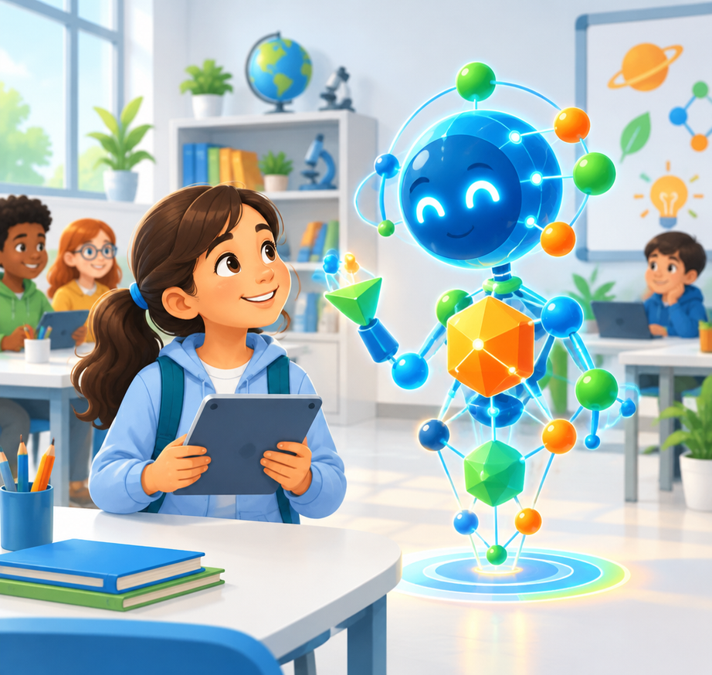
Yapay Zekâ Nedir?
Öğrenir, örüntüleri tanır ve tahmin yapar.
KISA TANIM
Yapay zekâ, bilgisayarların verilerden öğrenmesine; örüntü tanımasına ve tahmin yapmasına yardımcı olan teknolojidir.
UNUTMA!
İnsan gibi düşünmez. Veriye göre sonuç üretir ve hata yapabilir.

Slide 10
Günlük Yaşamda Yapay Zekâ
Sesli asistan
Soruları ve komutları anlar.
İçerik önerisi
İlgine göre video önerir.
Yüz tanıma
Fotoğraflardaki yüzleri bulur.
Navigasyon
Trafiği tahmin edip rota önerir.
Çeviri
Diller arasında çeviri yapar.

Slide 11
Yapay Zekâyı Bilinçli Kullanmak
Hızlı sonuç, her zaman doğru sonuç demek değildir.
KONTROL ET
Bilgiyi güvenilir kaynaklarla karşılaştır.
ÖĞRENMEK İÇİN KULLAN
Hazır cevabı kopyalamak yerine konuyu anlamaya çalış.
SORGU LA
Üretilen içeriği düşün ve kanıt ara.
KİŞİSEL BİLGİ VERME
Adres, parola, telefon ve okul bilgilerini paylaşma.
HER CEVABA İNANMA
Yapay zekâ eksik veya yanlış bilgi üretebilir.

Slide 12
Güçlü Parola Nedir?
Tahmin edilmesi zor, uzun ve yalnızca sana ait bir anahtardır.
UZUN OLSUN
Uzun parolalar daha zor tahmin edilir.
KİŞİSEL BİLGİ YOK
Ad, doğum tarihi veya takım adı kullanma.
HER HESAPTA FARKLI
Bir parola sızarsa diğer hesapların korunur.
PAYLAŞMA
Parolanı arkadaşlarınla bile paylaşma.
ÇOK FAKTÖRLÜ DOĞRULAMA
Varsa ikinci doğrulama adımını aç.

Slide 13
Güçlü ve Zayıf Parola Karşılaştırması
ZAYIF PAROLALAR
123456
password
12345678
Kısa • Yaygın • Kolay tahmin edilir
GÜÇLÜ ÖRNEK
MaviBulut!7Kitap
Uzun • Farklı türde karakterler • Tahmini zor
Bu yalnızca örnektir; gerçek parola olarak kullanma!

Slide 14
Dijital Ayak İzi Nedir?
İnternette ve dijital ortamlarda bıraktığımız izlerin tümüdür.
PAYLAŞIMLAR
Sosyal medyadaki fotoğraflar, videolar ve yorumlar
ÇEVRİM İÇİ HAREKETLER
Formlar, beğeniler ve site ziyaretleri
KAYITLAR
İnternet kullanım kayıtları ve hesap etkinlikleri
PAYLAŞMADAN ÖNCE DÜŞÜN

Slide 15
Dijital Ayak İzimizi Koruyalım
✓ DOĞRU DAVRANIŞLAR
Paylaşmadan önce düşün
Başkalarının fotoğrafı için izin al
Kişisel bilgilerini koru
Saygılı ve sorumlu davran
! RİSKLİ DAVRANIŞLAR
Hassas bilgileri paylaşmak
İncitici yorumlar yazmak
Paylaşımın hemen yok olacağını sanmak
Dijital paylaşımlar kalıcı olabilir!

Slide 16
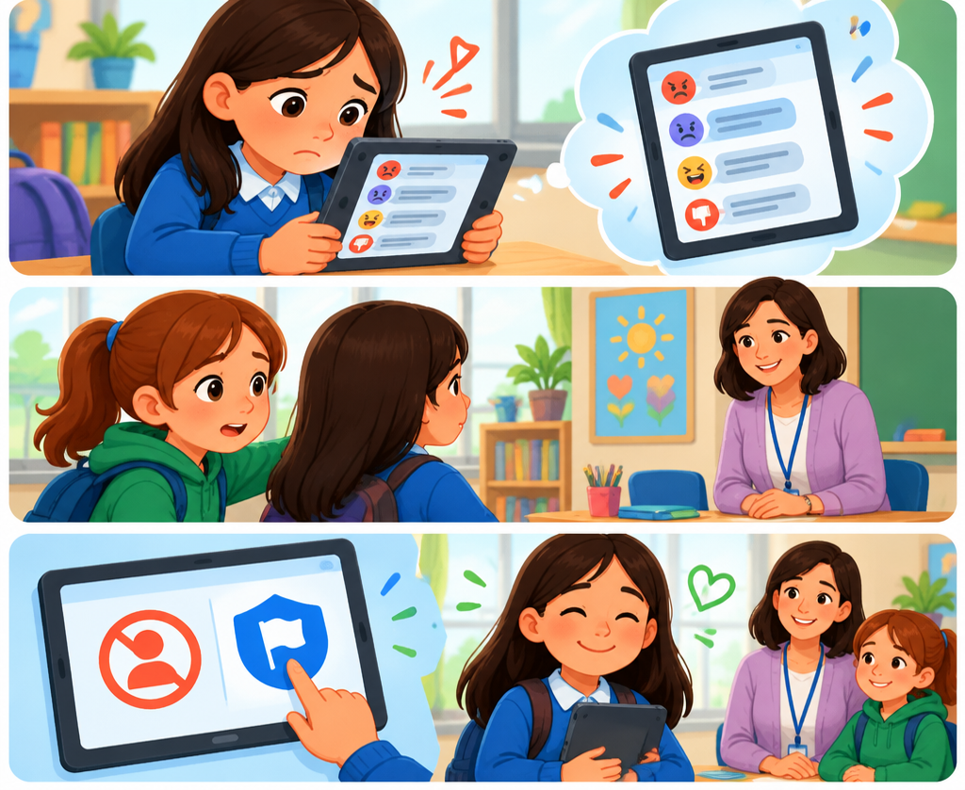
Dijital Zorbalık Nedir?
TANIM
Dijital araçlarla bir kişiye zarar vermek, onu küçük düşürmek veya tehdit etmektir.
ÖRNEKLER
Kırıcı mesajlar
Çevrim içi küçük düşürme
İzinsiz utandırıcı fotoğraf/video paylaşma
Gruplarda hedef gösterme

Slide 17
Dijital Zorbalıkla Karşılaşırsak
Yardım istemek cesur ve doğru bir davranıştır.
1
Karşılık verme; olayı büyütme.
2
Güvenliyse kanıtları sakla.
3
Hesabı veya kişiyi engelle ve bildir.
4
Güvendiğin bir yetişkinden yardım iste.
5
Tehdit varsa hemen yetişkin desteği al.

Slide 18
Kavramları Eşleştirelim
Kavramları karışık tanımlarla eşleştir. Cevaplar şimdilik gizli!
Donanım
Komutları işler
Dosya uzantısı
Bileşenleri bağlar
İşlemci
Bilgisayara veri yollar
Yapay zekâ
Veriden öğrenen teknoloji
Anakart
Bilgiyi kullanıcıya sunar
Güçlü parola
Fiziksel parçalar
Giriş birimi
Dijital araçla zarar verme
Dijital ayak izi
İnternette bırakılan iz
Çıkış birimi
Türü gösterir
Dijital zorbalık
Tahmini zor güvenlik anahtarı

Slide 19
Çoktan Seçmeli ve Kısa Cevaplı Sorular
Önce düşün, sonra seç veya kısa cevabını yaz.
1 Bilgisayarın fiziksel parçalarına ne denir?
A) Yazılım B) Donanım C) Dosya
2 Komutları işleyen iç bileşen hangisidir?
A) İşlemci B) Yazıcı C) Monitör
3 Hangisi giriş birimidir?
A) Hoparlör B) Yazıcı C) Mikrofon
4 .jpg uzantısı çoğunlukla hangi türdür?
A) Fotoğraf B) Ses C) Arşiv
5 Sıkıştırılmış arşiv uzantısı hangisidir?
A) .mp3 B) .zip C) .pptx
6 Yapay zekâ neden kontrol edilmelidir?
7 Güçlü parola için iki kural yaz.
8 Dijital zorbalıkta ilk yardım isteyeceğin kişi kim olabilir?

Slide 20
Cevap Anahtarı ve Son Özet
1 B — Donanım fiziksel parçadır. 2 A — İşlemci komutları işler.
3 C — Mikrofon ses verisini girer. 4 A — JPG fotoğraftır. 5 B — ZIP arşivdir.
6 Hata yapabilir. 7 Uzun, kişisel bilgi yok, farklı ve gizli. 8 Güvenilen bir yetişkin.
Donanım: fiziksel parçalar
İşlemci: komut işleme
Anakart: bağlantı kurma
Giriş: veri iletme
Çıkış: bilgi sunma
Uzantı: tür tanıma
Yapay zekâ: günlük görevler
Güçlü parola: güvenlik
Dijital ayak izi: iz bırakma
Dijital zorbalık: önlem alma

Slide 21

Teknolojiyi tanı,
güvenli kullan,
bilinçli davran!
Harika bir tekrar yaptın. Şimdi bilgine güven!
TEŞEKKÜRLER

